Slide 1


A1 Lëtzebuerg, den 11. Mäerz 2025
A1 Lëtzebuergesch – Tessy Feyder

Slide 2

Wéi geet et?
Wéi geet et Iech?
Notes:
D‘A. froen, wéi et hinne geet – Posteren an der Klass

Slide 3


Widderhuelung: Blended Learning: D’Vakanz
Blended Learning
Theema: Sproochen
Hutt Dir Froen?

Slide 4
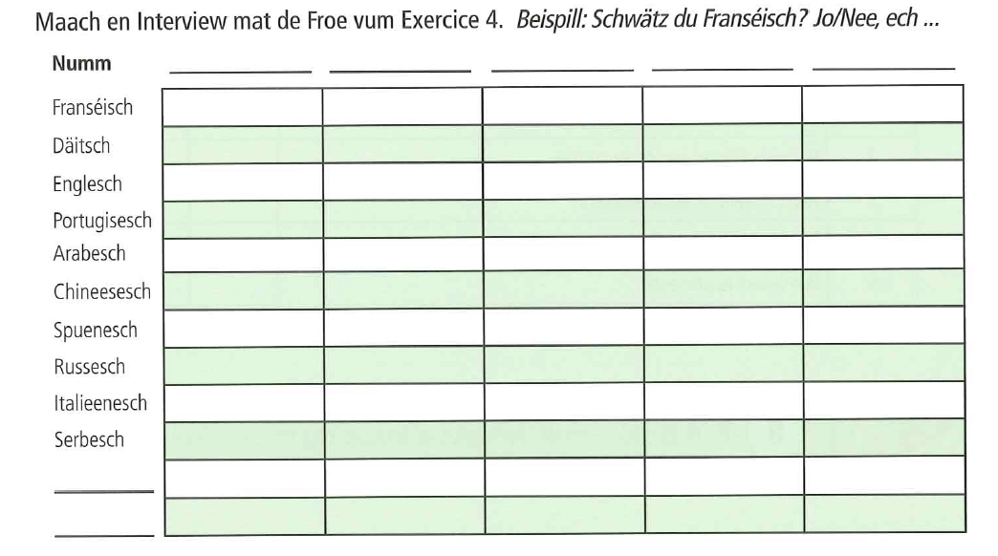
Widderhuelung: Sproochen
Interview: Sproochen
Tessy
✔️
Notéiert d‘Nimm a frot:
Schwätzt Dir....? Jo/Nee, ech...
Wat fir Sprooche schwätzt Dir?
Wat ass Är Mammesprooch?
✔️
✔️
Mammesprooch
Lëtzebuergesch

Slide 5
Wat maache mir haut?
Kapitel 1: Op eng ganz einfach Manéier begréissen a Kontakt ophuelen a sech
oder eng aner Persoun virstellen
...
E Wuert buschtawéieren (D’Alphabet)
Soen, vu wou ee kënnt, an eng Persoun duerno froen
Seng Sprooch(en) nennen an eng Persoun duerno froen
Seng Nationalitéit nennen an eng Persoun duerno froen
D’Faarwen nennen

Slide 6
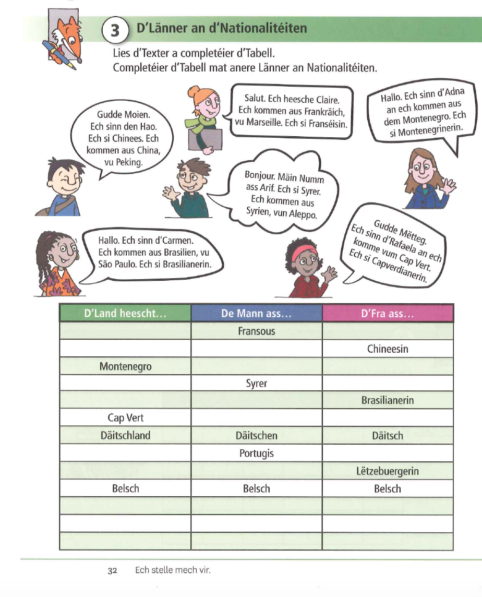
D’Nationalitéit
D'Länner an d'Nationalitéiten
Liest d'Texter a completéiert d'Tabell!
Kuckt am LOD a completéiert d'Tabell mat anere Länner an Nationalitéiten!

Slide 7
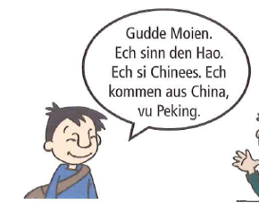



D’Nationalitéit
D'Länner an d'Nationalitéiten
D‘Land heescht: _______________
De Mann ass: _________________
D‘Fra ass: __________________
Frankräich
Fransous
Franséisin
D‘Land heescht: _______________
De Mann ass: _________________
D‘Fra ass: __________________
China
Chinees
Chineesin

Slide 8
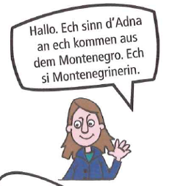
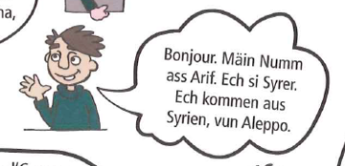



D’Nationalitéit
D'Länner an d'Nationalitéiten
D‘Land heescht: _______________
De Mann ass: _________________
D‘Fra ass: __________________
Montenegro
Montenegriner
Montenegrinerin
D‘Land heescht: _______________
De Mann ass: _________________
D‘Fra ass: __________________
Syrien
Syrer
Syrerin

Slide 9
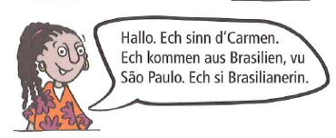
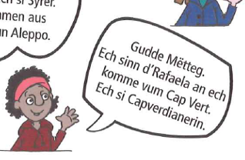




D’Nationalitéit
D'Länner an d'Nationalitéiten
D‘Land heescht: _______________
De Mann ass: _________________
D‘Fra ass: __________________
Brasilien
Brasilianer
Brasilianerin
D‘Land heescht: _______________
De Mann ass: _________________
D‘Fra ass: __________________
Cap Vert
Capverdianer
Capverdianerin

Slide 10
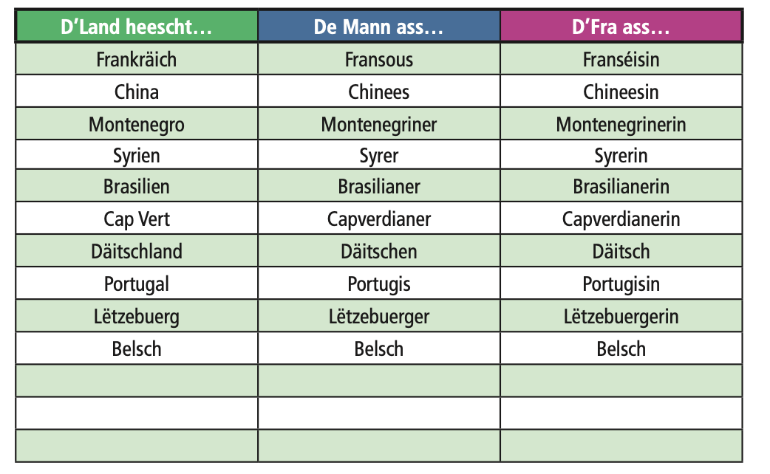

D’Nationalitéit
D'Länner an d'Nationalitéiten

Slide 11
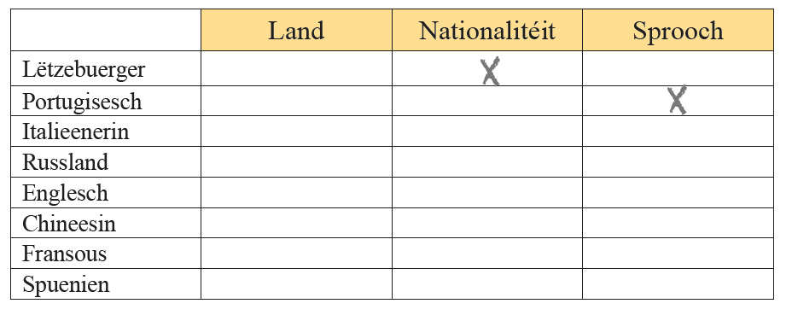
D’Nationalitéit
Exercice 5 S.16: Wat steet am Tablo? Maacht e Kräiz an déi richteg Kolonn!

Slide 12
D’Nationalitéit
Exercice 5 S.16: Verbesserung
x
x
x
x
x
x

Slide 13
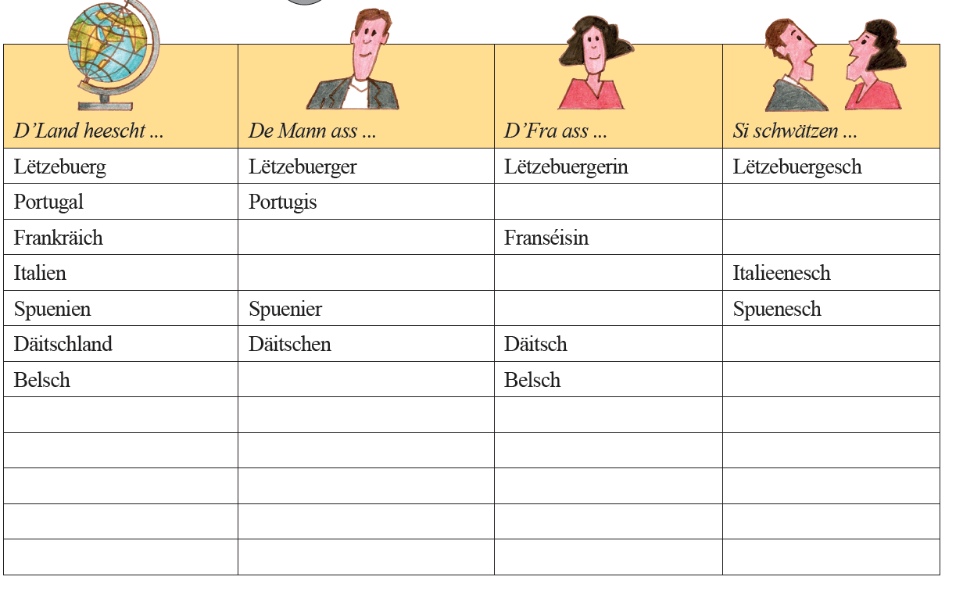
D’Nationalitéit
Exercice 6 S.17: Fëllt den Tablo aus!
Notes:
Indien – Inder –Inderin- Indesch / Bangladesch – Bangladescher – in – Bangladeschesch / Syrien – Syrer-Syrerin –syresch / Ukrain – Ukrainer –in – ukrainesch

Slide 14
D’Nationalitéit
Exercice 6 S.17: Fëllt den Tablo aus!
Portugisin
Portugisesch
Fransous
Franséisch
Italieener
Italieenerin
Spuenierin
Däitsch
Belsch
Franséisch / Hollännesch
Polen
Pol
Polin
Polnesch
Dänemark
Dän
Dänin
Dänesch
Syrien
Syrer
Syrerin
Arabesch
Notes:
Indien – Inder –Inderin- Indesch / Bangladesch – Bangladescher – in – Bangladeschesch / Syrien – Syrer-Syrerin –syresch / Ukrain – Ukrainer –in – ukrainesch

Slide 15
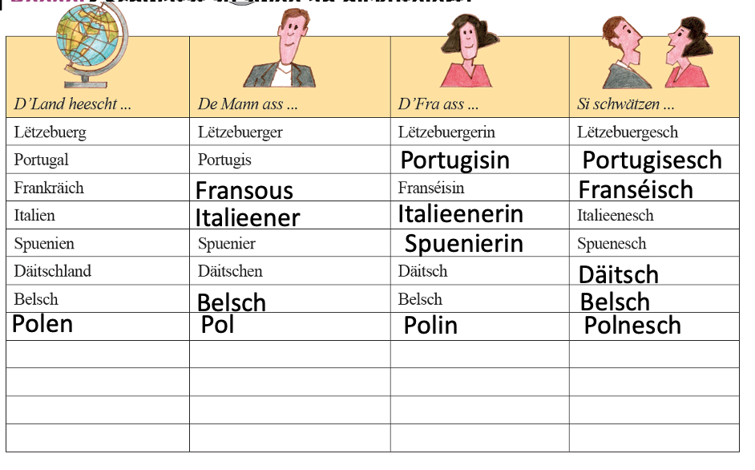
D’Nationalitéit
De Mann ass... / D‘Fra ass...
Wéi ass d‘Reegel?
Notes:
Indien – Inder –Inderin- Indesch / Bangladesch – Bangladescher – in – Bangladeschesch / Syrien – Syrer-Syrerin –syresch / Ukrain – Ukrainer –in – ukrainesch

Slide 16
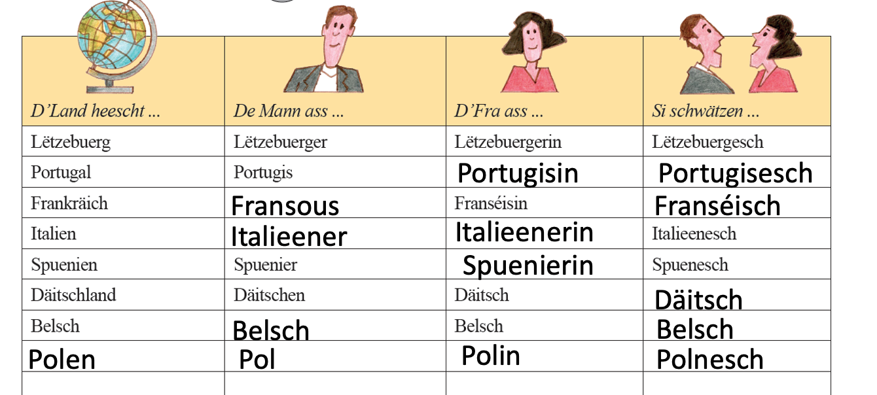

Länner, Leit a Sproochen
Memoriséiert den Tablo!
Notes:
Indien – Inder –Inderin- Indesch / Bangladesch – Bangladescher – in – Bangladeschesch / Syrien – Syrer-Syrerin –syresch / Ukrain – Ukrainer –in – ukrainesch

Slide 17
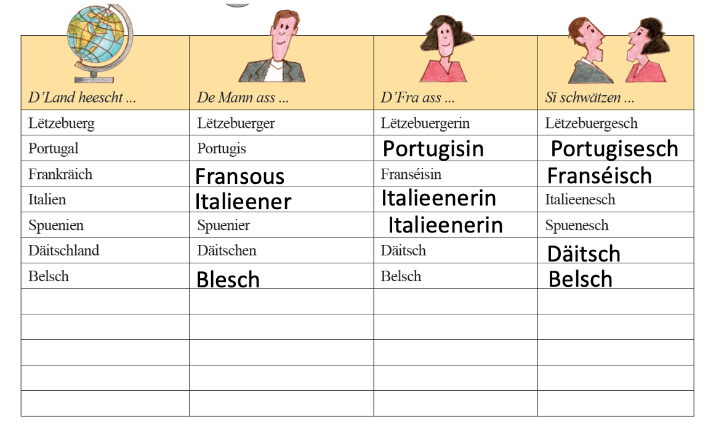
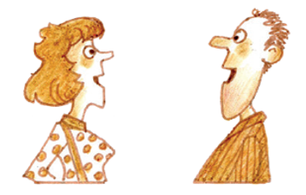
Länner, Leit a Sproochen
Land / Nationalitéit / Sprooch
Frot iech op!
D‘Land ass Spuenien, wéi ass déi männlech
Nationalitéit?
Spuenier.
Dat ass richteg.
Wéi ass d‘Sprooch vu
Frankräich?
Notes:
Indien – Inder –Inderin- Indesch / Bangladesch – Bangladescher – in – Bangladeschesch / Syrien – Syrer-Syrerin –syresch / Ukrain – Ukrainer –in – ukrainesch

Slide 18
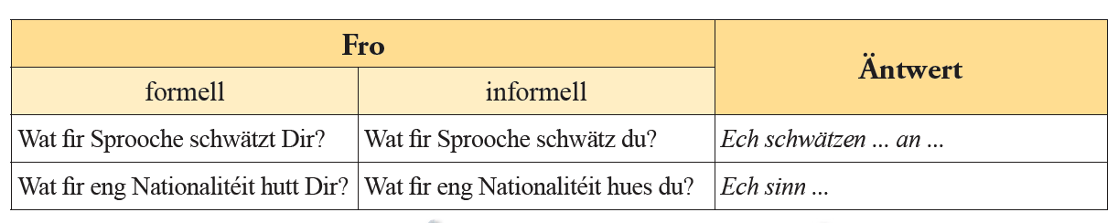
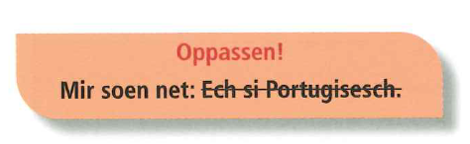
Länner, Leit a Sproochen
Notes:
Indien – Inder –Inderin- Indesch / Bangladesch – Bangladescher – in – Bangladeschesch / Syrien – Syrer-Syrerin –syresch / Ukrain – Ukrainer –in – ukrainesch

Slide 19
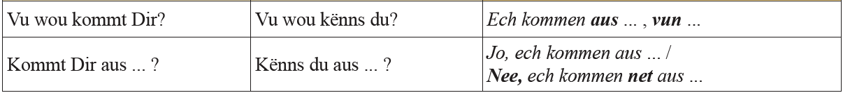
Länner, Leit a Sproochen
Wéi vill Sprooche schwätzt Dir?
Wéi vill Sprooche schwätz du?
Ech schwätzen eng (1) Sprooch.
zwou (2) Sproochen
dräi (3) Sproochen
véier (4) Sproochen
Wat ass Är Mammesprooch?
Wat ass deng Mammesprooch?
Meng Mammesprooch ass...
Notes:
Indien – Inder –Inderin- Indesch / Bangladesch – Bangladescher – in – Bangladeschesch / Syrien – Syrer-Syrerin –syresch / Ukrain – Ukrainer –in – ukrainesch

Slide 20

Hausaufgab
Presentéiert Iech an notéiert e kuerzen Text! Beäntwert d‘Froen:
Wéi heescht Dir? / Wéi ass Äre Virnumm an Äre Familljenumm?
Vu wou kommt Dir?
Wéi vill Sprooche schwätzt Dir?
Wat ass Är Mammesprooch?
Wat fir Sprooche schwätzt Dir?
Wat fir eng Nationalitéit hutt Dir?

